Slide 1
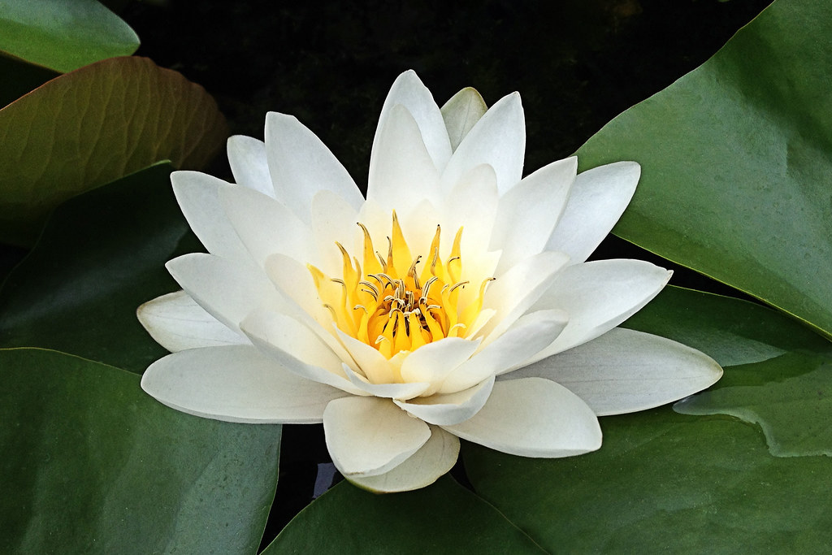
স্বাগতম

Slide 2
নামঃ এইচ এম মহিউদ্দিন
সহকারী শিক্ষক (কৃষি)
কাটিরহাট উচ্চ বিদ্যালয়
হাটহাজারী, চট্টগ্রাম ।
মোবাইলঃ ০১৮১২০২৬৮০৮
Email- h.m.moyin@gmail.com

Slide 3
পাঠ পরিচিতি
শ্রেণীঃ ৮ম
বিষয়ঃ বিজ্ঞান
অধ্যায়ঃ পঞ্চম

Slide 4
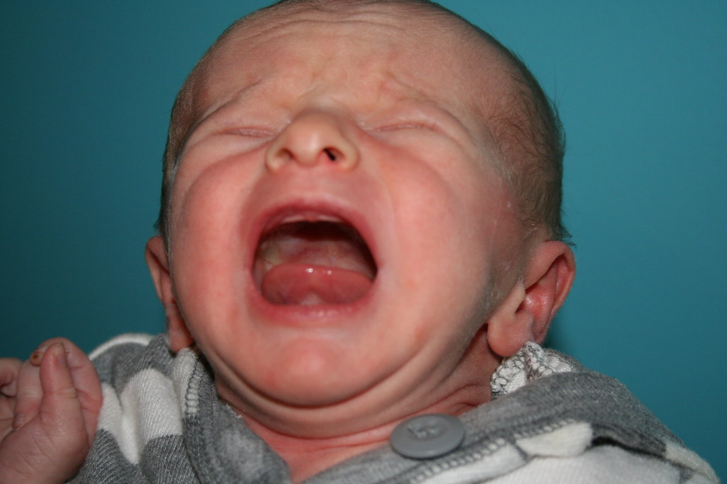
হাসি / আনন্দ
দুঃখ / বেদনা

Slide 5
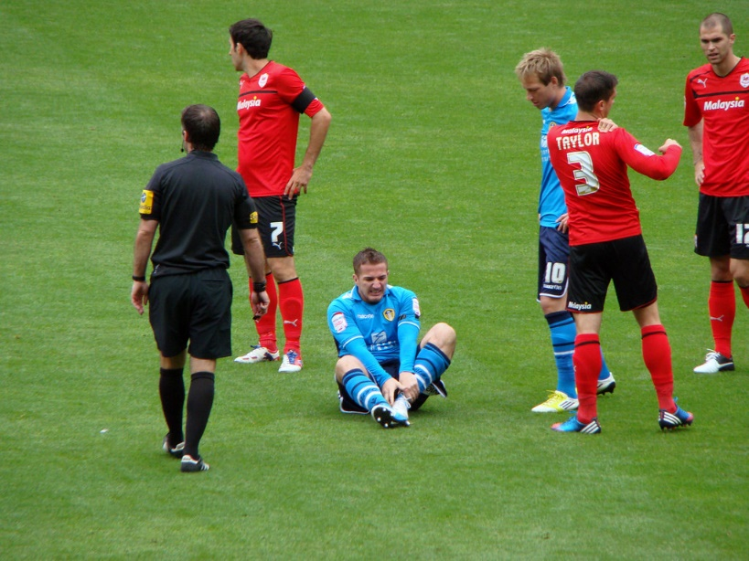
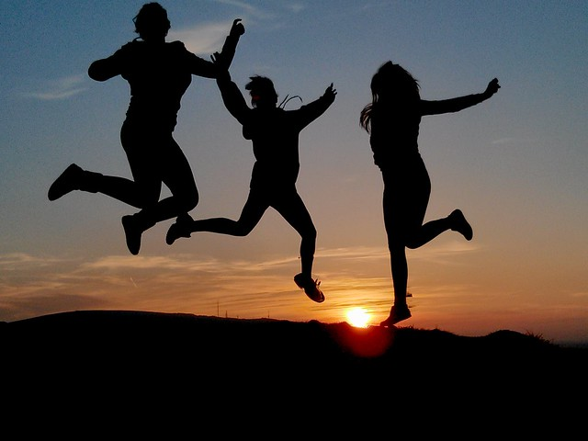
ব্যাথ্যা
উল্লাস

Slide 6
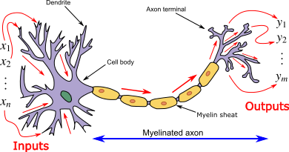
পাঠ শিরোনাম
স্নায়ু কোষ বা নিউরন

Slide 7
এসো আমরা একটি ভিডিও দেখি -

Slide 8
এ পাঠ শেষে শিক্ষার্থীরা-----
ক) নিউরন কি তা বলতে পারবে ।
খ) নিউরনের কার্যাবলী ব্যাখ্যা করতে পারবে ।
গ) নিউরনের বিভিন্ন অংশ চিহ্নিত করতে পাবে ।
ঘ) নিউরনের চিহ্নিত চিত্র অংকন করতে পারবে ।

Slide 9
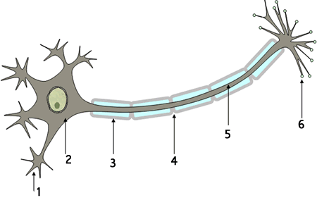
ডেনড্রাইট
নিওক্লিয়াস
সিচোওয়ান সেল
নিউরন
অ্যাক্সন
মায়োলিন সিথ
সাইন্যাপস

Slide 10
দলীয় কাজ- সময়- ৮ মিনিট ।
ক) নিউরনের যে কোনো ৫টি কাজ লিখ ।

Slide 11
মূল্যায়ণ
ক) নিউরনের দেহ কয়টি অংশে বিভক্ত ?
খ) অ্যাক্সন কি ?

Slide 12
বাড়িকাজ
নিউরনের চিহ্নিত চিত্র অঙ্কন কর ।

Slide 13
খোদা হাফেয

